Slide 1
7EME Arche
Intégration continue & Documentation
DHIF MOHAMED

Slide 2

Presentation
DHIF Mohamed
Développeur full stack chez Octo Technology depuis un an.

Slide 3
CONTEXTE GI
SOMMAIRE
1
CONTEXTE
6
MISE À JOUR & DÉPLOIEMENT
2
DOCUMENTATION TECHNIQUE
7
MAINTENANCE
3
GUIDE INSTALLATION
8
SECURITE
4
GESTION INCIDENTS
9
VEILLE TECHNOLOGIQUE
5
TEST
Notes:
documentation agit comme un guide essentiel pour les développeurs, les équipes opérationnelles et même les futurs collaborateurs, en offrant un aperçu clair de la conception, du fonctionnement et de l'intégration des différentes parties de l'application. Elle favorise la collaboration efficace en réduisant les obstacles à la compréhension du code, en accélérant la résolution des problèmes et en garantissant la continuité du projet.

Slide 4
7EME Arche
1. CONTEXTE

Slide 5
RAPPEL DU BESOIN CLIENT
Librairie spécialisée dans la vente d’articles dédiée au cinéma.
Créer un site web en ligne.

Slide 6
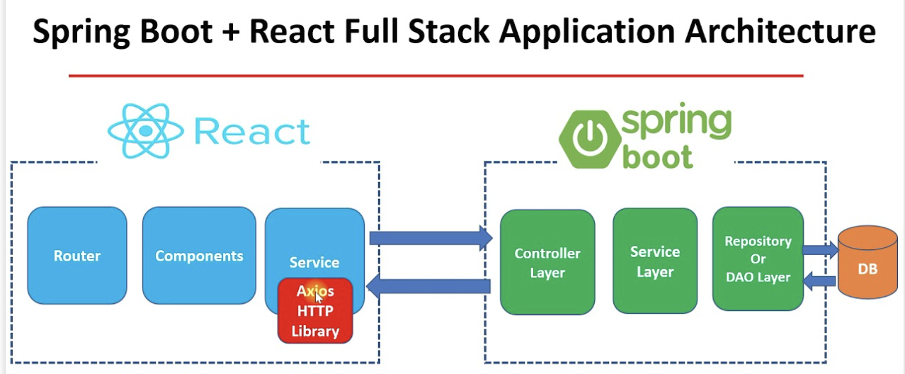
Archi

Slide 7
7EME Arche
2. DOCUMENTATION
TECHNIQUE

Slide 8
Commentaire
Apportent une clarté essentielle et une compréhension approfondie du fonctionnement des parties complexes du code
Javadoc : file:///Users/mohamed.dhif/Desktop/javadoc/com/demos/librairiecine7arche/controller/package-summary.html
Commentaires des dépendances du pom.xml.
Commentaires sur certaines parties complexe du code.
Notes:
Javadoc: commentaire complexe generer , permet d'augmenter la lisibilité, la maintenance et la transférabilité du code

Slide 9
Documentation aRCHI
* Disponible sur le Readme Github
Schéma archi de l’application.
Structure des fichiers React et Spring.
Schéma archi de spring security et jwt.

Slide 10
règles de nommage & Test
Règles de nommage en anglais .
Mise en place de tests unitaires qui servent de documentation vivante.
Notes:
Les tests fournissent des exemples concrets de la manière dont les différentes parties de votre application sont censées fonctionner. Ils illustrent l'utilisation prévue et les résultats attendus.

Slide 11
Documentation API
SWAGGER : Outil Open source qui permet de générer une documentation interactive de l'API REST.
Url disponible sur le readme de Github
http://localhost:8090/swagger-ui/index.html

Slide 12
7EME Arche
3. GUIDE INSTALLATION

Slide 13
Prérequis
Prérequis nécessaires pour exécuter l'application.
Backend : SpringBoot
Java 17
Base de données MySQL
Apache Tomcat : 10.1.10
Frontend : React
Node.js : 16.13.0
Npm : 8.1.0
Bootstrap : 2.7.4
Axios : 1.4.0
Notes:
Dans cette partie, nous allons lister tous les éléments dont nous avons besoin avant de commencer l'installation de l’application.

Slide 14
Configuration de l’environnement
Instructions pour configurer l'environnement de développement
Configuration Backend
Configuration de la base de données MySQL, y compris la création de la base de données et les informations de connexion.
Configuration d'un environnement de développement Java (Eclipse, IntelliJ IDEA, etc.).
Configuration Frontend
Guide pour installer Node.js et npm.
Configuration des dépendances npm à l'aide du fichier package.json.

Slide 15
Installation ET DEMARRAGE
Cette section contiendra les étapes pour installer et démarrer l'application React et Spring sur un serveur local.
Backend
Récupération du code via GitHub.
Compilation et Run du projet via l’interface de mon IDE.
Démarrage de l'application Spring Boot sur un serveur local http://localhost:8080.
Frontend
Récupération du code source via GitHub.
Installation des dépendances Npm à l'aide de la commande `npm install`.
Démarrage de l'application React avec la commande `npm start`.
L'application React démarre sur un serveur local http//:localhost:3000.

Slide 16
README
7éme Arche dispose de trois README :
README complet sur le repository Github avec les instructions d'installation et de démarrage de 7éme Arche.
README Back et Front
Mise à jour régulière du README à chaque évolution de l’application.

Slide 17
7EME Arche
4.Gestions Incidents : ITIL
Notes:
ITIL (Information Technology Infrastructure Library) est un ensemble de meilleures pratiques et de cadres de gestion largement reconnu pour la gestion des services informatiques

Slide 18
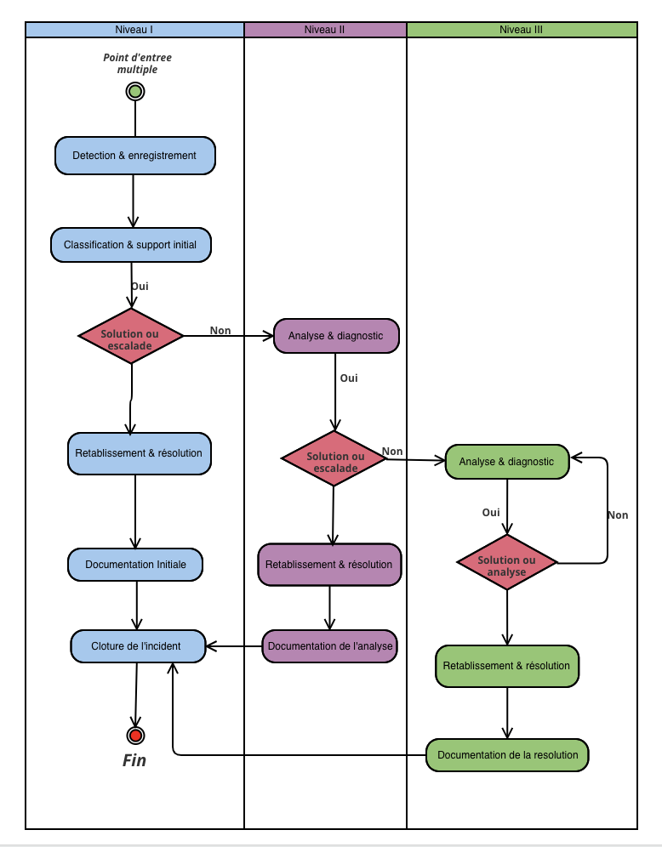
Diagramme général de gestion incidents

Slide 19
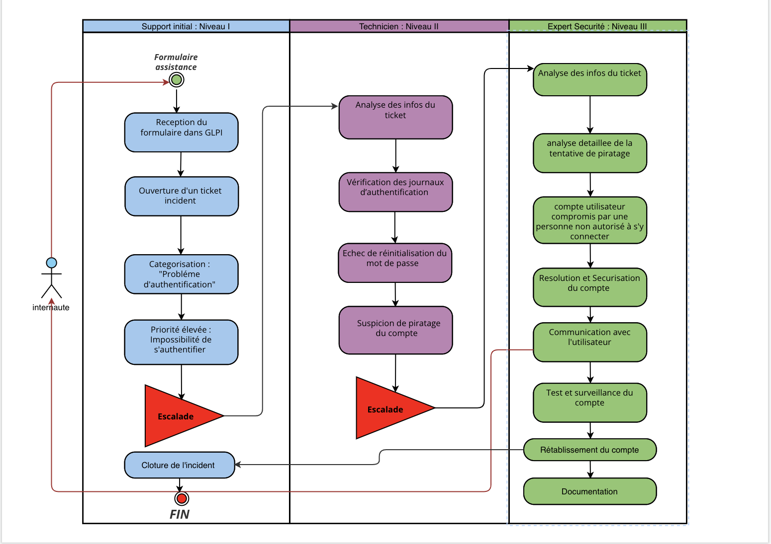
DIAGRAMME PROCESSUS INCIDENT :
« PROBLÈME AUTHENTIFICATION »

Slide 20
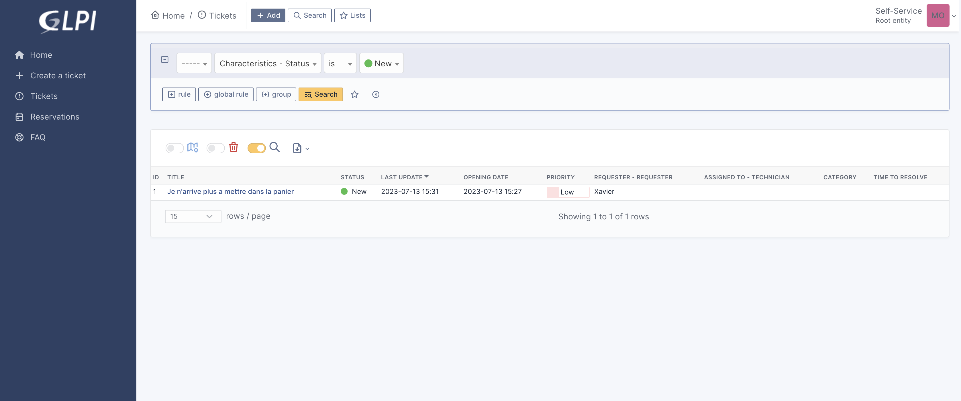
Outils : GLPI

Slide 21
7EME Arche
5. TEST

Slide 22
Test
Test unitaire.
Test d’intégration.
Test de non-régression : cas de test.
Test Api via Postman ou SWAGGER.

Slide 23
7EME Arche
6. Mise à jour & Déploiement

Slide 24
MISE A JOUR
Mise en place d’une intégration continue
GITHUB workflow
Mise en place de test de non-régression
Message utilisateur mise à jour le « site est en maintenance »

Slide 25
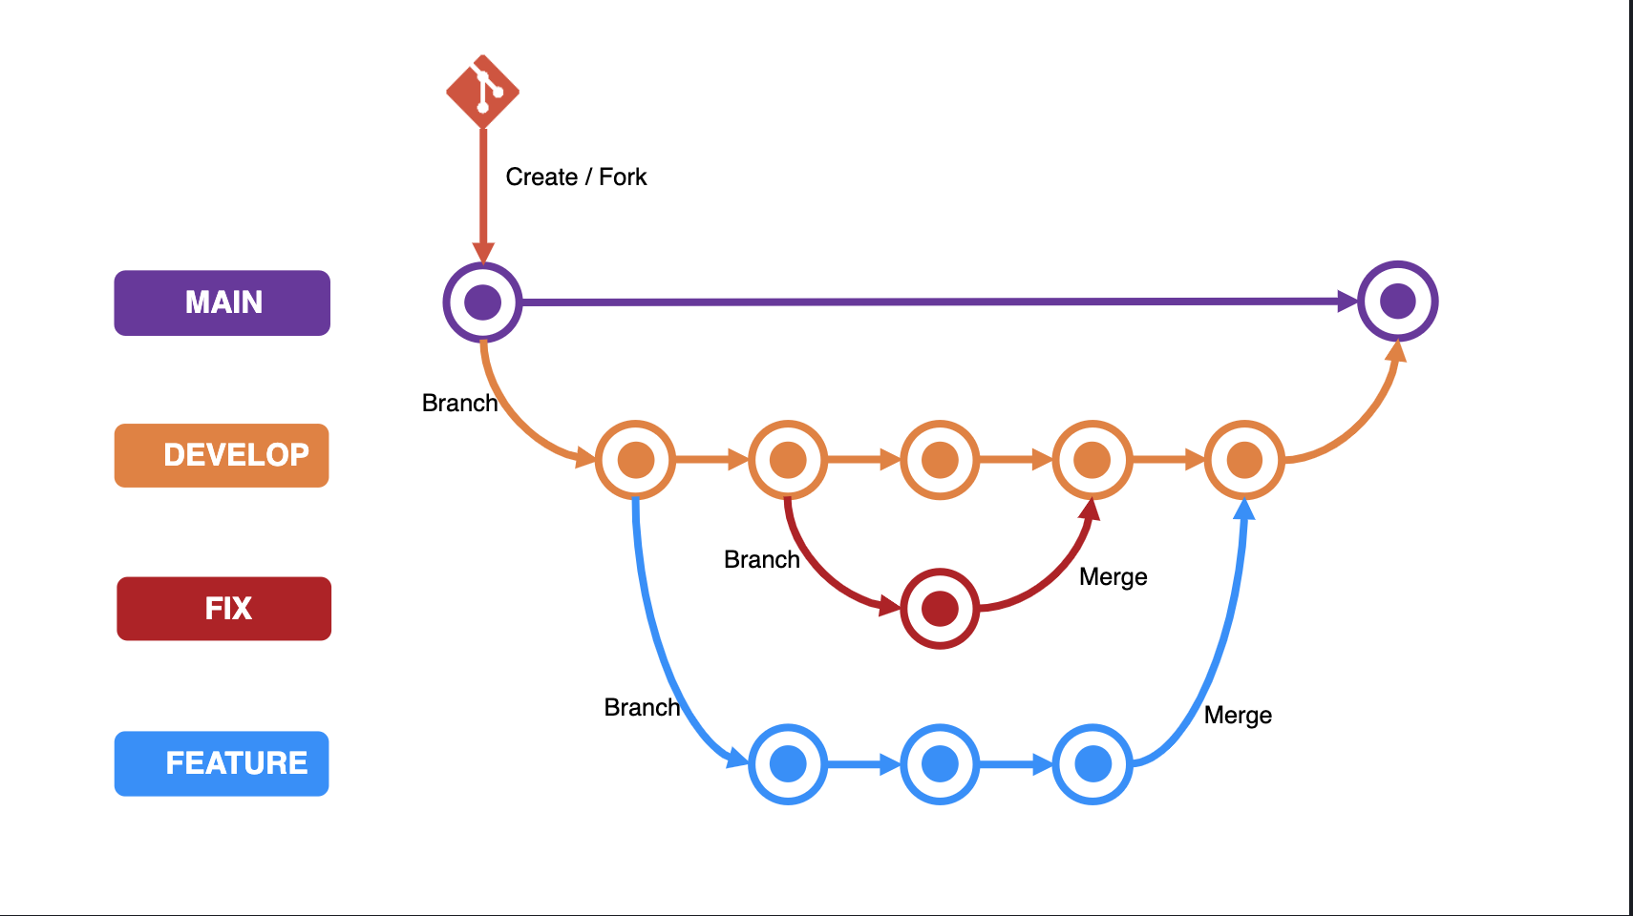
workflow git

Slide 26
DEPLOIEMENT
Déploiement du site sur un serveur local.
Déployer le site chez un Hébergeur (Heroku, Scalingo…) .

Slide 27
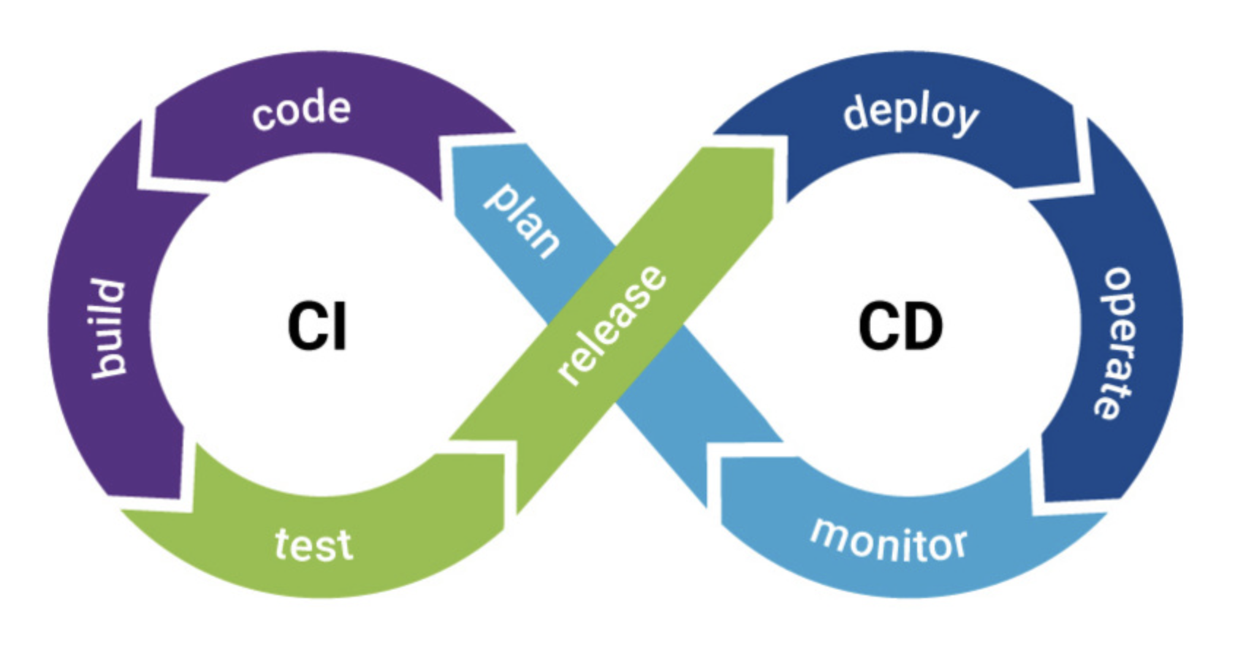
CI/CD

Slide 28
7EME Arche
7. Maintenance

Slide 29
Maintenance
Demande de mise à jour du mot de passe tous les trois mois
Mise en place d’un processus de réplication de la base de données en temps réel afin de conserver les données en cas de problèmes.

Slide 30
7EME Arche
8. Sécurité

Slide 31
Sécurité
Gestion des erreurs
Personnalisez les messages d'erreurs pour ne pas divulguer d'informations critiques.
Gestion des mots de passe
Utilisation de hachage forts pour stocker les mots de passe dans la base de données.
Spring Security 6 et Jwt
Gestion des autorisations et de l’authentification.

Slide 32
7EME Arche
9. Veille technologique

Slide 33
Veille technologique
Feedly
Feedly est l'outil principal que j'utilise pour suivre les dernières tendances technologiques.
https://feedly.com/i/discover/sources/search/topic/technologie
Linkendin : Octo , Javascript, React, Spring, Java.
Abonnement à des chaînes YouTube animées par des développeurs actifs et reconnus au sein de la communauté technologique.
Mise en favori de la documentation officielle de Spring , Java, React, Node.js et MDN Web Docs. Cela me permet de rester à jour sur les Framework et les technologies que j'utilise fréquemment pour mes projets.

Slide 34
7EME Arche
MERCI DE VOTRE
ATTENTION

